Slide 1
Spring Webflow

Slide 2
Spring Webflow
  Vantaggi Spring Webflow:
  Design conversazioni (flow)
  Indipendenza dalla specifica Servlet (può essere applicato a qualsiasi flusso UI)
  Design processi condivisibile a livello meno tecnico
  Si integra attraverso interfacce coi componenti Web (validator, converter etc.)
  Flow engine per i principali web frameworks
  Facilita Test unita

Slide 3
Spring Web Flow: Flow
  FLOW:
  sequenza di passi che completano un processo.
  Riutilizzabile
  Indipendente dal contesto di esecuzione (es puo’ essere eseguito con JSF, Struts, etc.)
  Definito in un file .xml accessibile ai componenti della web application

Slide 4
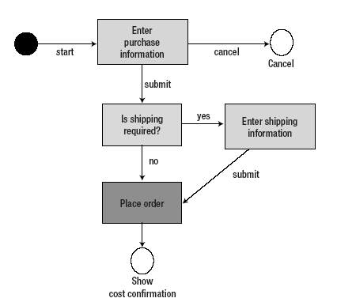
Spring WebFlow: flow

Slide 5
Spring WebFlow 2: oggetti di dominio
  Un flow consiste in:
  Una sequenza di State
  Gli state possono generare Events
  Allo scattare di un Event viene cercata la corrispondente Transition
  Le Transition conducono ad un nuovo state
  Esistono vari tipi di state tra cui i View-state che definiscono la vista renderizzata al client.

Slide 6
Spring WebFlow 2: Flow- States
  View-state:
  Definizione di una vista per gestire interazione con utente
  Action-state
  Stato che collega ad un punto di elaborazione
  Decision-state:
  Stato che definisce un punto decisionale
  SubFlow state
  Stato che definisce una chiamata ad un altro flow
  End State
  Uno dei possibili stati finali del flow

Slide 7
Spring WebFlow 2: Flow- States
  Flow (xml)
  Ogni flow è definito all’interno di un tag <flow> di un documento xml
<flow
xmlns="http://www.springframework.org/schema/webflow" xmlns:xsi="http://www.w3.org/2001/XMLSchema-instance" xsi:schemaLocation="http://www.springframework.org/schema/webflow http://www.springframework.org/schema/webflow/spring-webflow-2.0.xsd">
..
</flow>

Slide 8
Spring WebFlow 2: Flow- States
View-state:
Stato che identifica un passo del processo che viene renderizzato in una vista (jsp, template, etc.) da restituire al client
<view-state id="enterBookingDetails" />
Per convenzione, una view-state mappa il suo id col nome della vista che verrà renderizzata nella cartella in cui è definito il flow. Cosi ad esempio lo stato precedente
Renderizzerà in
/WEB-INF/hotels/booking/enterBookingDetails.xhtml
Se il flow è definito nella directory:
/WEB-INF/hotels/booking

Slide 9
Spring WebFlow 2: Flow- States
Transitions:
Le transitions rappresentando handlers che intercettano gli eventi (generati dall’utente o come outcome delle Actions) e li indirizzano verso un nuovo state.
<view-state id="enterBookingDetails">
<transition on="submit" to="reviewBooking" />
</view-state>
Quale evento (on) indirizza verso quale stato (to)

Slide 10
Spring WebFlow 2: Flow- States
Action State:
Stato che collega ad un action che si occupa di gestire l’evento (integrazione col web framework)
<action-state id="confermaUserAction">
<evaluate expression="userAction" />
<transition to="confermaUser" />
</action-state>
EndState:
Stato finale di un flow che ne definisce il risultato
<end-state id="bookingCancelled" />

Slide 11
Spring WebFlow 2: esempio di flow
<flow ..>
<view-state id="enterBookingDetails">
<transition on="submit" to="reviewBooking" /> </view-state>
<view-state id="reviewBooking">
<transition on="confirm" to="bookingConfirmed" /> <transition on="revise" to="enterBookingDetails" /> <transition on="cancel" to="bookingCancelled" /> </view-state>
<end-state id="bookingConfirmed" />
<end-state id="bookingCancelled" />
</flow>

Slide 12
Spring Webflow: Hello World
  Obiettivo:
  Configurazione di base che permette di ottenere una pagina di benvenuto come primo step di uno spring webflow.
  Librerie:
  Spring3, SpringWF2, Spring Mvc

Slide 13
Spring Webflow: Hello World
Configurazioni:
  Web.xml:
  Abilitare la DispatcherServlet di Spring Mvc
  Mapping degli url verso la Dispatcher
  Dispatcher-servlet.xml:
  Mapping
  ViewResolver
  Import del file di configurazione di Spring Web Flow
  swf2-config.xml:
  FlowController
  FlowExecutor
  FlowRegistry nel quale collocare i files dove sono definiti i flows

Slide 14
Spring WebFlow 2: web.xml
Web.xml:
Definizione della DispatcherServlet (Spring mvc)
Mapping degli url *.do verso tale servlet
<servlet>
<servlet-name>dispatcher</servlet-name>
<servlet-class>
org.springframework.web.servlet.DispatcherServlet
</servlet-class>
</servlet>
<servlet-mapping>
<servlet-name>dispatcher</servlet-name>
<url-pattern>*.do</url-pattern>
</servlet-mapping>

Slide 15
Spring WebFlow 2: Dispatcher-servlet.xml
Dispatcher-servlet.xml:
Url Handler di Spring MVC:
Mappatura degli url che verranno gestiti dalla FlowController di Spring Web Flow
<!-- Maps flow requests from DispatcherServlet to flowController -->
<bean class="org.springframework.web.servlet.handler.SimpleUrlHandlerMapping">
<property name="mappings">
<value>
/myapp/myflow.do=flowController
</value>
</property>
<property name="alwaysUseFullPath" value="true"/>
</bean>

Slide 16
Spring WebFlow 2: Dispatcher-servlet.xml
Dispatcher-servlet.xml:
View Resolver di Spring MVC:
Mappatura dei nomi logici (outcomes elaborazioni) con gli url fisici delle viste da renderizzare
<!-- Maps a logical view name to a physical resource -->
<bean id="viewResolver" class="org.springframework.web.servlet.view.InternalResourceViewResolver">
<property name="prefix" value="/WEB-INF/views/"/>
<property name="suffix" value=".jsp"/>
</bean>

Slide 17
Spring WebFlow 2: Spring-webflow2.xml
Spring-webflow2.xml:
Definizione flowController (collegamento con Web Framework)
Definizione di flowExecutor e collegamento a flowRegistry
Definizione di flowRegistry con elenco path dei flows.xml
<bean id="flowController"
class=“org.springframework.webflow.mvc.servlet.FlowController">
<property name="flowExecutor" ref="flowExecutor"/>
</bean>
<flow:flow-executor id="flowExecutor"
flow-registry="flowRegistry"/>
<flow:flow-registry id="flowRegistry"
flow-builder-services="flowBuilderServices">
<flow:flow-location path="/WEB-INF/flows/myflow.xml"/>
</flow:flow-registry>

Slide 18
Spring WebFlow 2: index.jsp
Nel file index.jsp (welcome-file della web app):
<!DOCTYPE html PUBLIC "-//W3C//DTD XHTML 1.0 Strict//EN" "http://www.w3.org/TR/xhtml1/DTD/xhtml1-strict.dtd">
<html>
<head>
<title>esempio Spring Web flow 2</title>
</head>
<body>
<h1>Demo Spring Webflow 2</h1>
<div><a href="myapp/myflow.do">Hello World Demo</a></div>
</body>
</html>

Slide 19
Spring Webflow: Hello World
  index.jsp:
  url=myflow.do -> intercettato da SpringDispatcher (*.do)
  Negli urlMappingHandler (Spring MVC):
  (myapp/myflow -> indirizzato a FlowController
  FlowController
    cerca nel registro un flow il cui name=myflow.
    Di default il nome del flow corrisponde a quello del file in cui è definito.
    Carica il flow myflow.xml nel quale trova la definizione del processo

Slide 20
Spring WebFlow 2: myflow.xml
myflow.xml:
Definizione di uno stato iniziale e del flusso web
Il valore dell’attributo view viene restituito come nome logico al ViewResolver (che nel nostro caso aggiungerà WEB-INF/views comre prefisso e .jsp come suffisso)
<flow..>
<!-- By default, the first state is the start state. -->
<view-state id="helloFlow" view="HelloWorld" />
</flow>

Slide 21
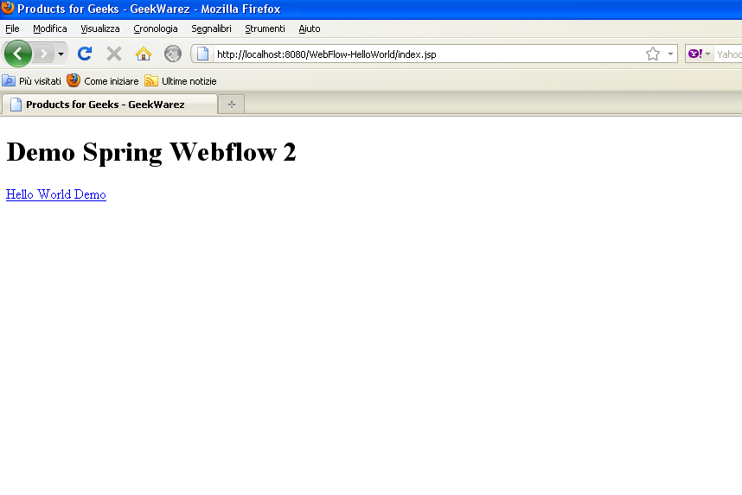
Spring WebFlow 2: myflow.xml (Test)

Slide 22
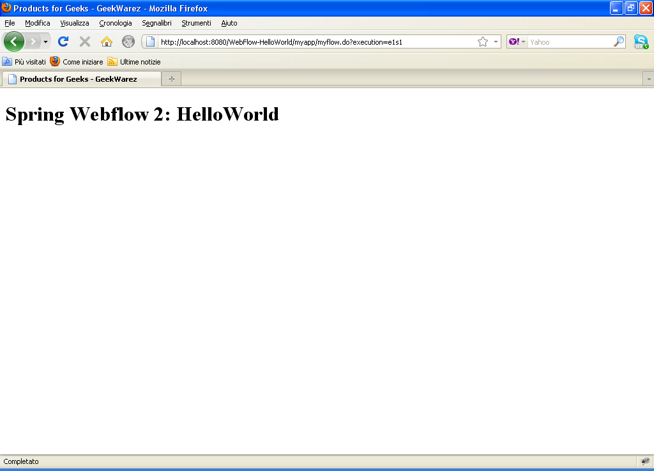
Spring WebFlow 2: myflow.xml (Test)

